Slide 1
Linear Algebra Methods _x000b_in Combinatorics _x000b_with applications to Geometry _x000b_and Computer Science
dal libro di Babai & Frankl:
Lezione III

Slide 2
Criteri per l’indipendenza lineare
C1,…,Cm
≠0
0
f1
fm
fi(Cj)
f1,…,fm
linearmente
indipendenti
e1, …, em
0
≠0
fi: Ω → F
criterio della diagonale

Slide 3
Criteri per l’indipendenza lineare
C1,…,Cm
≠ 0
≠0
f1
fm
f1,…,fm
linearmente
indipendenti
e1, …, em
0
≠0
fi: Ω → F
criterio triangolare

Slide 4
Criteri per l’indipendenza lineare
C1,…,Cm
f1
fm
fi(Cj)
≠ 0
det
f1,…,fm
linearmente
indipendenti
e1, …, em
fi: Ω → F
criterio del determinante

Slide 5
Vettori in posizione “generica”
Definizione:
I vettori v1, …, vm in F^{n} sono in posizione generica se ogni sottoinsieme di n di questi sono linearmente indipendenti.
In 2D:
generica
linearmente dipendenti
non generica
In 3D: nessun vettore appartiene al piano di altri due

Slide 6
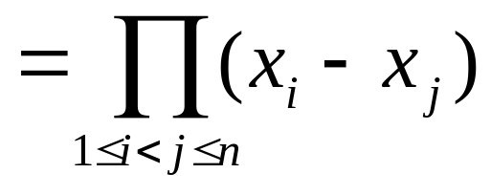
Vettori in posizione “generica”
Definizione:
I vettori v1, …, vm in F^{n} sono in posizione generica se ogni sottoinsieme di n di questi sono linearmente indipendenti
1 x₁ x₁² … x₁^{n}
1 x₂ x₂² … x₂^{n}
.
.
.
.
.
1 x_{m} x_{m}² … x_{m}^{n}
1 x₁ x₁² … x₁^{n}
1 x₂ x₂² … x₂^{n}
.
.
.
1 x_{n} x_{n}² … x_{n}^{n}
det
Vediamo perché sono in posizione generica
determinante di Vandermonde
≠ 0

Slide 7
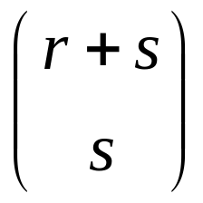
Teorema di Bollobás
Teorema di Bollobás (ver. uniforme):
Siano A1, … , Am sottoinsiemi di cardinalità r e
Siano B1, … , Bm sottoinsiemi di cardinalità s tali che
Ai e Bi hanno intersezione vuota
Ai e Bj hanno intersezione non vuota per i ≠ j
Allora m ≤
Esempio: r = 1 e s = 2 Ai = vertici Bj = archi
m ≤ 3

Slide 8
Teorema di Bollobás
Teorema di Bollobás (ver. uniforme):
Siano A1, … , Am sottoinsiemi di cardinalità r e
Siano B1, … , Bm sottoinsiemi di cardinalità s tali che
Ai e Bi hanno intersezione vuota
Ai e Bj hanno intersezione non vuota per i ≠ j
Allora m ≤
Esercizio: Trova una costruzione per cui m =

Slide 9
Teorema di Bollobás
(dimostrazione)
Perché esiste: Se W un sottospazio di V, allora l’insieme
W⊥ := {u | u •w = 0 per ogni w ∈W}
è non vuoto ogni volta che
dim(W) < dim(V)
Ossia esiste un vettore u ∈ V ortogonale a tutti i vettori di W.Nel nostro caso W =span(Ai).
intero
vettore “di Vandermonde”
i
i = (1, i, i²,…, i^{r})
sottoinsieme
di interi
sottoinsieme di vettori
in posizione generica
Ai
Bj
perché?
I = {i₁,…, i_{n}}
I = {i₁,…, i_{n}}
…
b_{jk}
b_{jk}∈ span(Ai) ⇔ b_{jk} ∈ Ai
⇔
ai
ortogonale a span(Ai)
ortogonale a b_{jk}
perché?
Ai interseca Bj ⇔ (ai • b_{j1}) (ai • b_{j2}) … (ai • b_{js}) = 0
ai • b_{jk} = 0 ⇔ b_{jk} ∈ Ai

Slide 10
Teorema di Bollobás
(dimostrazione)
≠0
0
f1,…,fm
linearmente
indipendenti
0
≠0
Scopriamo d
criterio della diagonale
m ≤ d
fj(ai)
Ai interseca Bj ⇔ (ai • b_{j1}) (ai • b_{j2}) … (ai • b_{js}) = 0

Slide 11
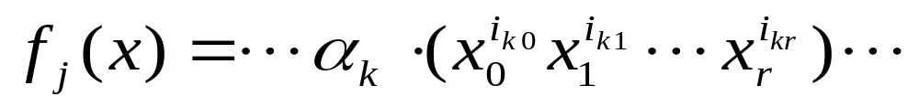

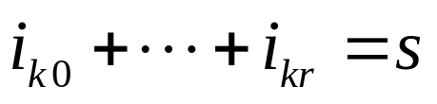
Teorema di Bollobás
(dimostrazione)
Teorema di Bollobás (ver. uniforme):
Siano A1, … , Am sottoinsiemi di cardinalità r e
Siano B1, … , Bm sottoinsiemi di cardinalità s tali che
Ai e Bi hanno intersezione vuota
Ai e Bj hanno intersezione non vuota per i ≠ j
Allora m ≤
d polinomi “base” generano tutte le fj():
fj(x) = α1*p1(x) + … + αd*pd(x)
polinomio base
grado complessivo
esattamente s
Esercizio
Risposta:
quanti ce ne sono?
m ≤ d
fj(ai)
Ai interseca Bj ⇔ (ai • b_{j1}) (ai • b_{j2}) … (ai • b_{js}) = 0

Slide 12
Cosa ricordare
Criteri per l’indipendenza lineare
Vettori in posizione generica (determinante di Vandermonde)
Tradurre la (non) intersezione tra insiemi in semplici polinomi (dimostrazione teorema di Bollobàs)

Slide 13
Esercizio
Dimostra il seguente teorema
Teorema di Bollobás (ver. uniforme “storta”):
Siano A1, … , Am sottoinsiemi di cardinalità r e
Siano B1, … , Bm sottoinsiemi di cardinalità s tali che
Ai e Bi hanno intersezione vuota
Ai e Bj hanno intersezione non vuota per i < j
Allora m ≤
prima era i ≠j

Slide 14
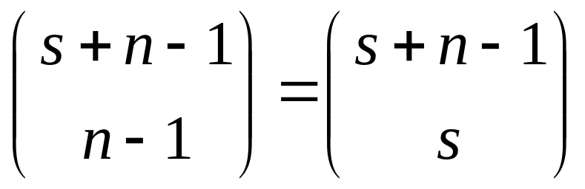
Esercizio (svolto)
In quanti modi posso scegliere i₁,…, i_{n} interi in modo che
i₁+i₂+…+i_{n} = s?
in quanti modi posso distribuire s oggetti ad n persone?
Risposta:
1
2
s
1
2
n
ma così ogni persona riceve almeno un oggetto!!
scegli n - 1 tagli
tra le s - 1 posizioni
alla fine ognuno ha 0
o più oggetti
(perchè parte da –1)
Trucchetto: all’inizio ogni persona ci “presta” un oggetto.

